Slide 1
Рентгенография органов грудной клетки – 4 паттерна часть 3
Федеральное государственное бюджетное образовательное учреждение высшего образования «Красноярский государственный медицинский университет имени профессора В.Ф. Войно-Ясенецкого» Кафедра лучевой диагностики ИПО
Работу выполнила ординатор 2-го года, специальности «Рентгенология»
Шайхразеева А.Р.
Красноярск, 2023 г.

Slide 2
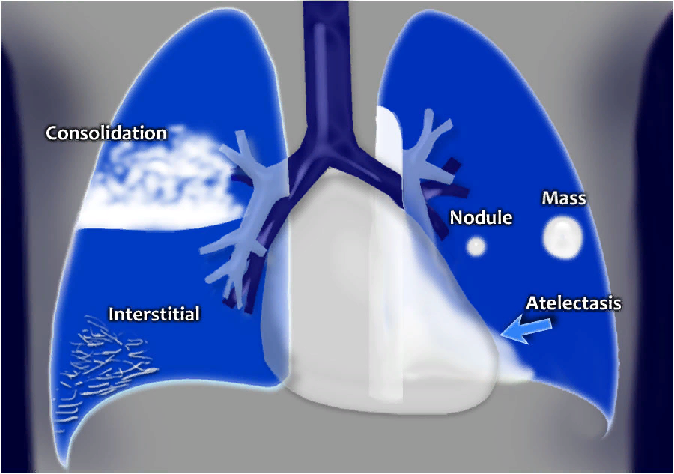
Рентгенологические паттерны ОГП
Консолидация
Образование
Очаг
Ателектаз
Интерстициальные изменения

Slide 3
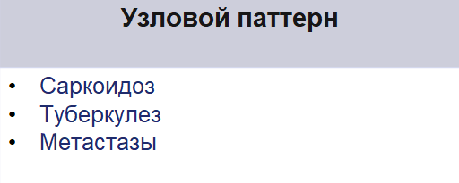
Интерстициальные заболевания лёгких
Ретикулярный (сетчатый) паттерн | Кистозный паттерн
Кардиогенный отек легких Вирусная пневмония Микоплазменная пневмония Пневмоцистная пневмония Обычная интерстициальная пневмония (конечная фаза развития формирование “сотового” легкого) Идиопатический легочный фиброз Лимфогенный карциноматоз Дерматомиозит Ревматоидный артрит - Изменения, обусловленные приемом медикаментов Нитрофурантоин Метотрексат Амиодарон Бусульфан, блеомицин, цитоксан | Гистиоцитоз из клеток Лангерганса Лимфоидная интерстициальная пневмония Пневматоцеле Лимфангиолейомиоматоз легких
Notes:
это множественные фокальные асимметричные изменения легочной паренхимы.

Slide 4
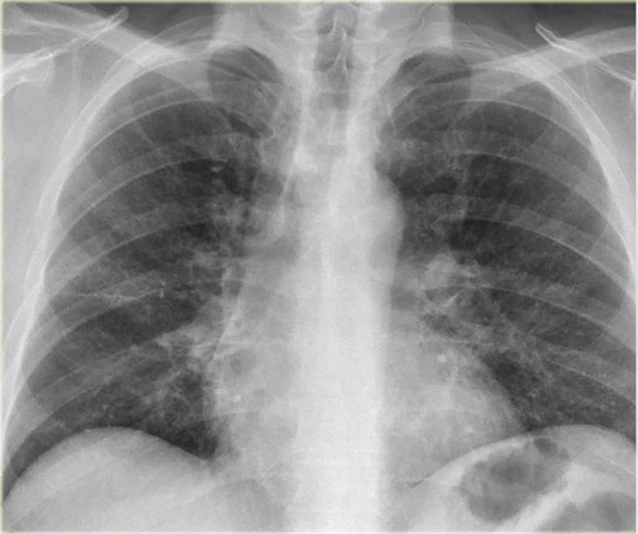
Рентгенограмма ОГК прямая проекция:
саркоидоз
Изолированное поражение паренхимы легких без увеличения внутригрудных лимфатических узлов
Ретикулярный паттерн
Узловой паттерн
Неравномерное утолщение междолевой щели
Notes:
3 стадия саркоидоза

Slide 5
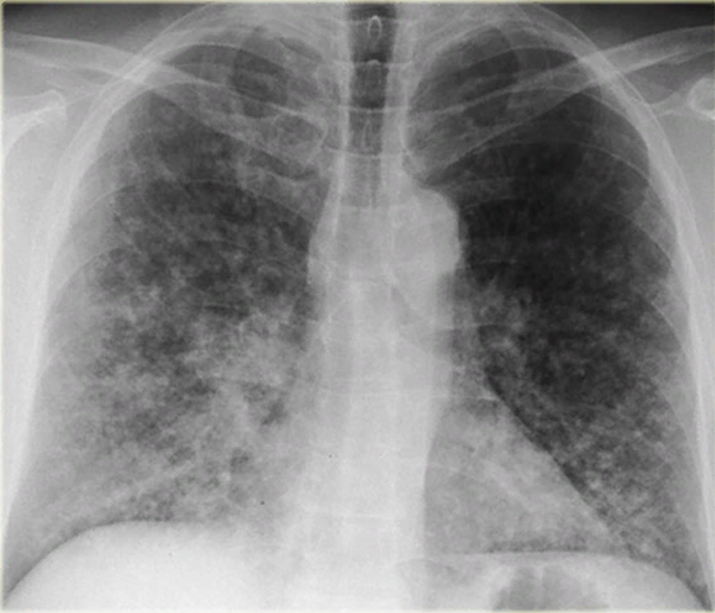
Рентгенограмма ОГК прямая и боковая проекция:
саркоидоз
Определяются диффузные двусторонние ретикулярные изменения
Множественные очаговые тени с тенденцией к слиянию
Лимфатические узлы не увеличены

Slide 6
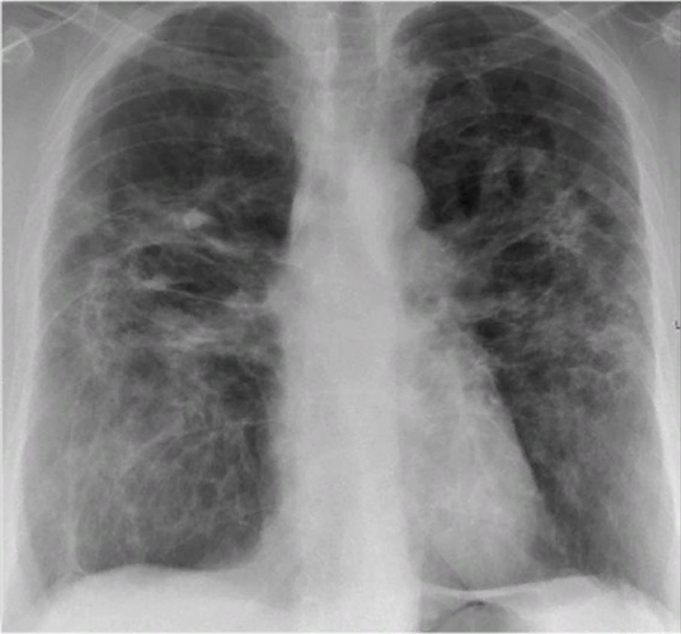
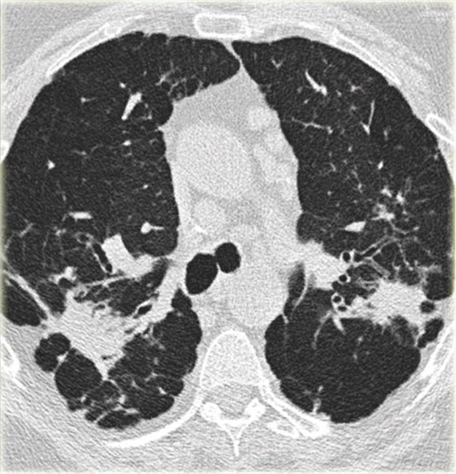
Рентгенограмма ОГК прямая проекция, КТ-ОГК аксиальная плоскость:фиброзирующий саркоидоз
Визуализируется уплотнение лёгочной ткани в средних и нижних отделах различной интенсивности, лёгочной рисунок деформирован, корни не структурны
В верхних отделах обоих легких определяются участки консолидации высокой плотности, неправильно формы с тяжами к плевре
Notes:
Ретикулярный паттерн

Slide 7
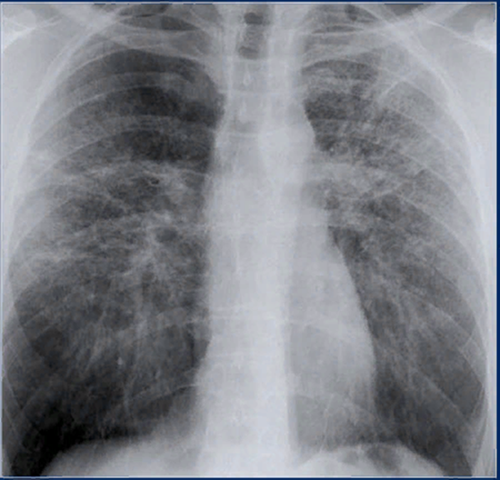
Рентгенограмма ОГК прямая проекция
продолжение
На последующей рентгенограмме спустя 8 лет визуализируются фиброзные изменения легочного рисунка, с меньшим проявлениям ретикулярного паттерна
Notes:
При динамическом наблюдении

Slide 8
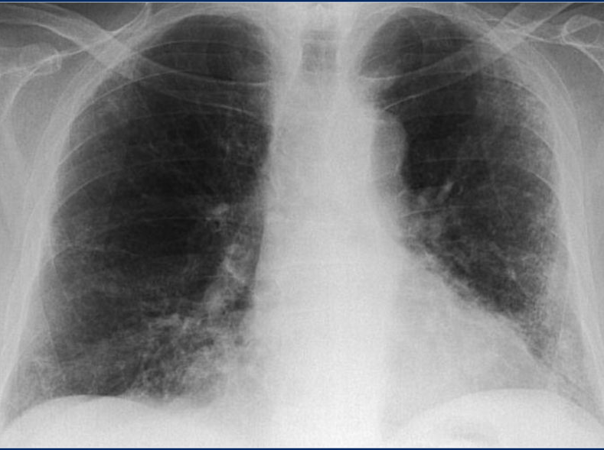
Обычная интерстициальная пневмония
Обычная интерстициальная пневмония гистологически проявляется фиброзом легочной паренхимы.
На рентгенограммах органов грудной полости ОИП проявляется ретикулярным паттерном в базальных сегментах легкого
Для подтверждения диагноза необходимо выполнить компьютерную томографию
После проведенной терапии по поводу сердечной недостаточности изменения на рентгенограмме остались прежними
Выполнена КТ-ОГК, на которой визуализировались изменения по типу сотового легкого

Slide 9
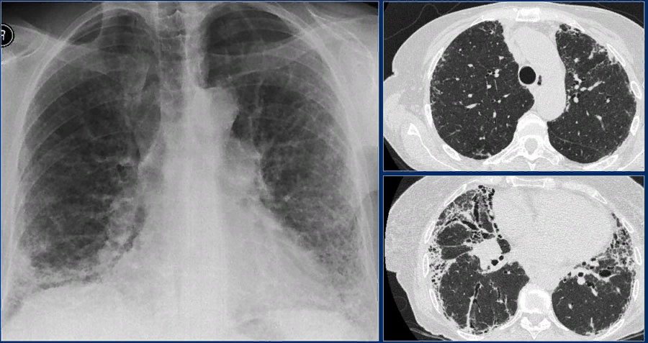
Рентгенограмма ОГК прямая проекция
Двустороннее усиление и деформация легочного рисунка по ячеистому типу
Междолевая плевра уплотнена
Тень сердца расширена в поперечнике , аорта уплотнена

Slide 10
КТ-ОГК аксиальная плоскость, продолжение
Формирование фиброзных изменений по типу «сотового легкого» –толстостенные воздухосодержащие кисты, располагающиеся в несколько рядов
Расширение и неравномерность просвета бронха (тракционные бронхоэктазы)

Slide 11
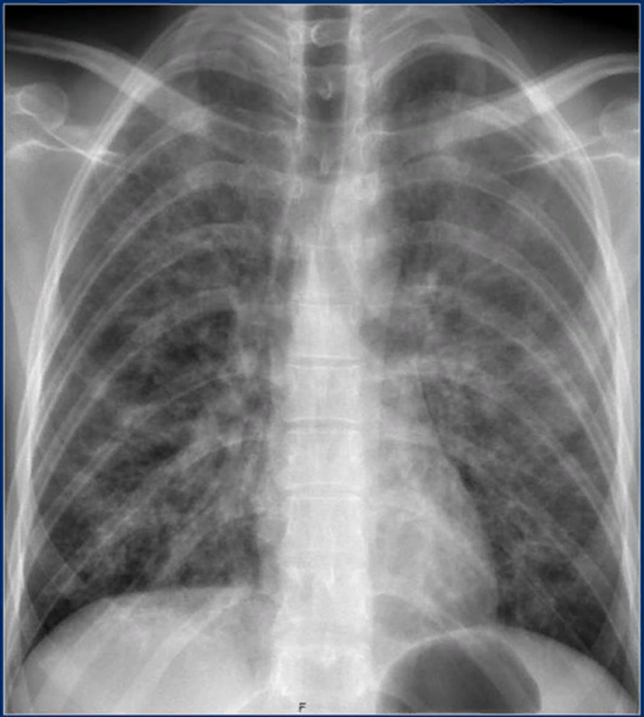
Рентгенограмма ОГК прямая и боковая проекция:
пневмоцистная пневмония
Визуализируется снижение пневматизации легочной ткани средней интенсивности с нечеткими, неровными контурами по всем легочным полям обоих легких

Slide 12
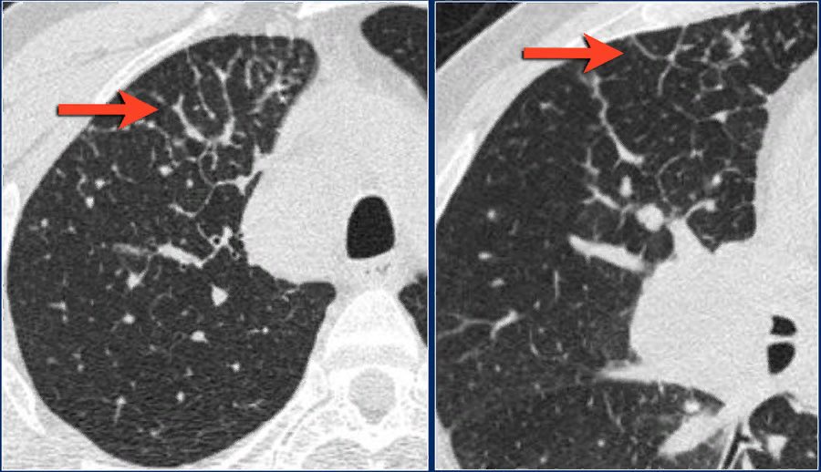
КТ-ОГК аксиальная плоскость, мягкотканное окно
лимфогенный карциноматоз
.
Стрелкой обозначено утолщение междольковых перегородок ретикулярный паттерн

Slide 13
Ателектаз
Ателектаз — это коллапс легкого или его части вследствие нарушения вентиляции, обусловленной обтурацией бронха или сдавлением легкого.
Во многих случаях ателектаз является первым признаком рака легких, поэтому очень важно выявить специфичные для ателектаза изменения.
Ключевые изменения на рентгенограмме
Уменьшение легкого в объеме, как следствие подъем купола диафрагмы, смещение средостения в патологическую сторону, смещение горизонтальной и косой междолевой щели
Безвоздушный участок легкого

Slide 14
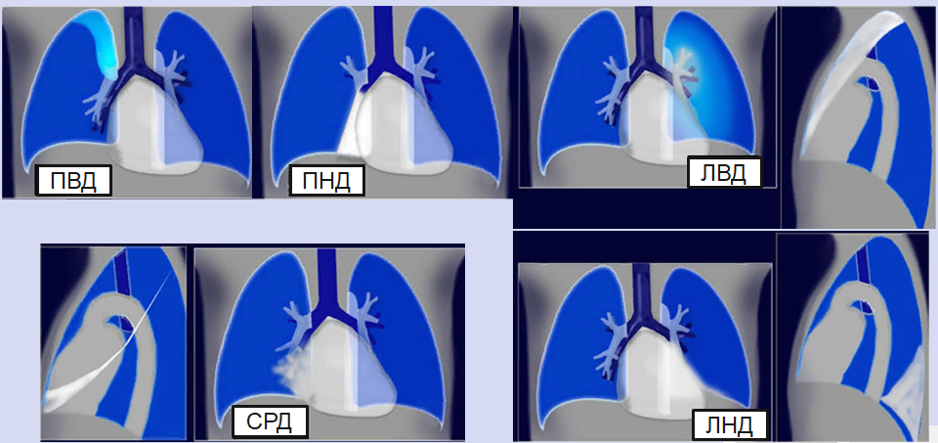
Варианты локализации ателектазов
ЛВД
ПВД — правое легкое верхняя доля
СРД — правое легкое средняя доля
ПНД — правое легкое нижняя доля
ЛВД — левое легкое верхняя доля
ЛНД — левое легкое нижняя доля

Slide 15
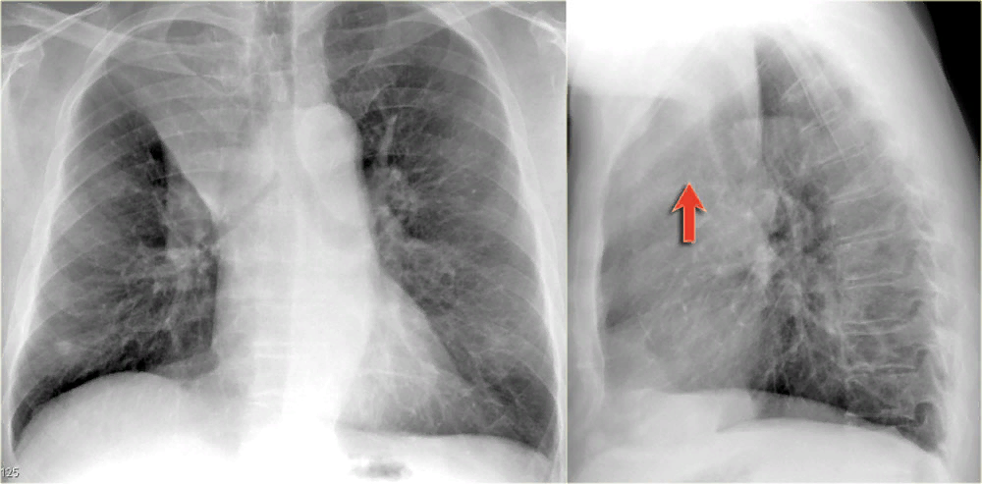
Ателектаз верхней доли правого легкого
Трехгранное затенение
Подъем правого корня легкого
Облитерация загрудинного пространства (указано стрелкой)

Slide 16
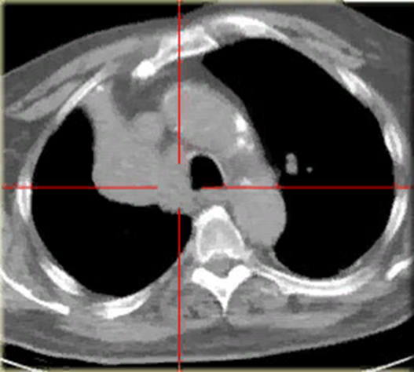
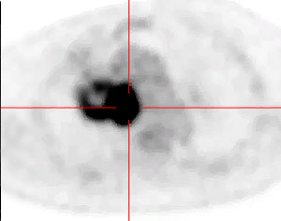
ПЭТ-КТ ОГК аксиальная плоскость продолжение
Визуализируется опухоль правого легкого с обструкцией верхнедолевого бронха, как следствие ателектаз верхний доли правого легкого

Slide 17
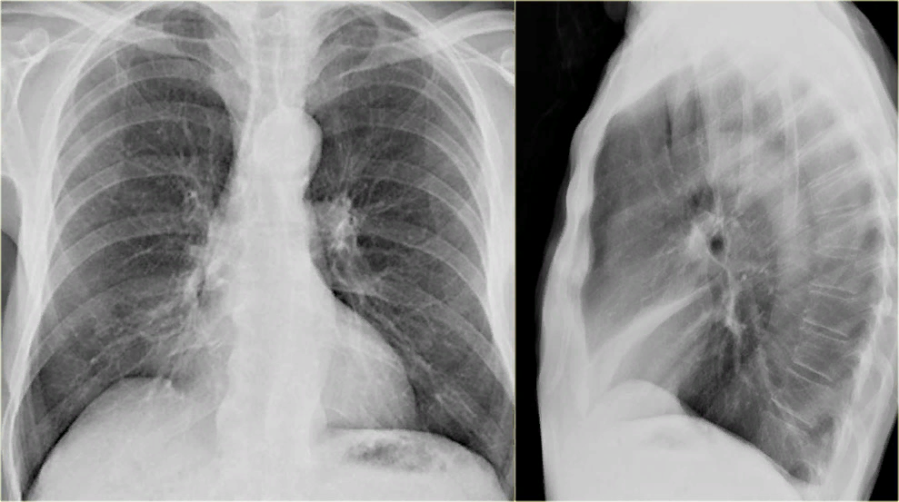
Ателектаз средней доли правого легкого
Симптом силуэта — нечеткие границы правых отделов сердца
Затемнение треугольной формы на боковой проекции
Незначительный подъем диафрагмы правого легкого

Slide 18
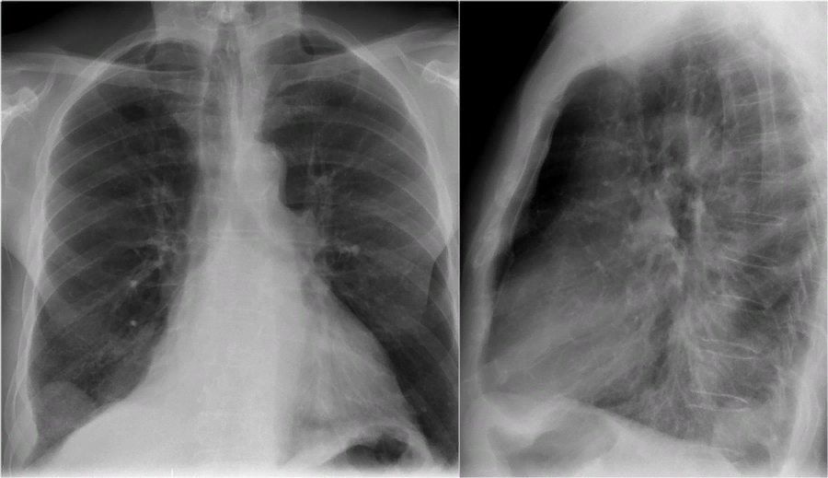
Ателектаз нижней доли правого легкого
На рентгенограммах ОГК в прямой и боковой проекциях визуализируется уплотнение легочной ткани в S9,S10
В правом кардиодиафрагмальном синусе определяется гомогенное затемнение, сливающееся с правыми отделами сердца
В правом кариодиафрагмальном синусе снижение прозрачности с выпуклыми четкими контурами

Slide 19
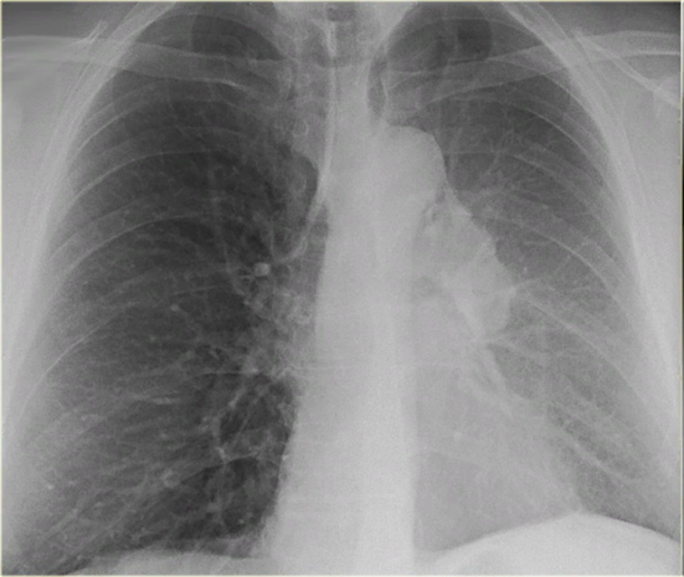
Ателектаз верхней доли левого легкого
Визуализируется уменьшение объема легкого без подъема левого купола диафрагма
В загрудинном пространстве визуализируются изменения высокой плотности (спавшейся верхняя доля левого легкого)
Корень левого легкого расширен, что может соответствовать образованию, обтурирующий просвет бронха

Slide 20
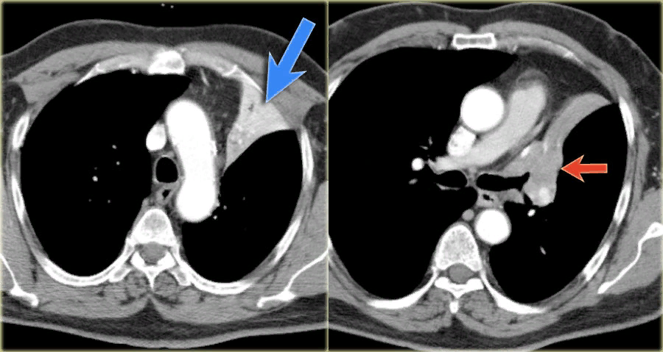
КТ ОГК аксиальная плоскость продолжение
Синей стрелкой указан долевой ателектаз левого легкого
Красной стрелкой опухоль, которая обтурирует левый верхний долевой бронх (центральный рак легкого)

Slide 21
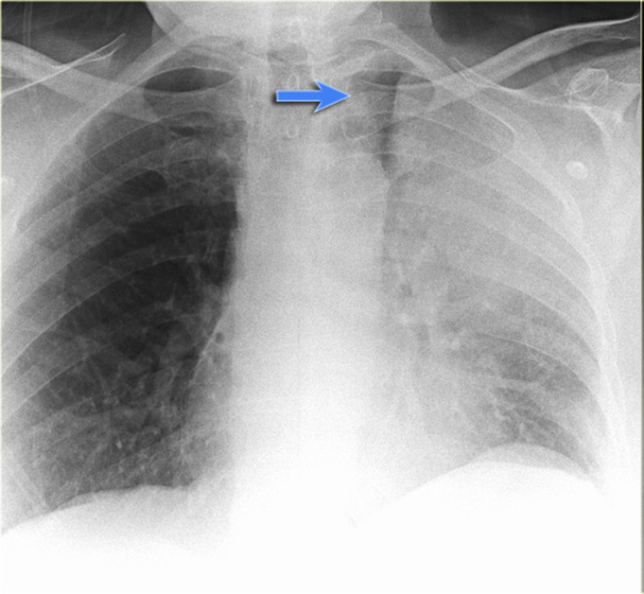
Ателектаз верхней доли левого легкого
Симптом luft sichel (серпа ) —можно встретить на рентгенограмме органов грудной полости при ателектазе верхней доли левого легкого.
Гипервентилируемый сегмент визуализируется на рентгенограмме в прямой проекции от дуги аорты до апикальной части легкого

Slide 22
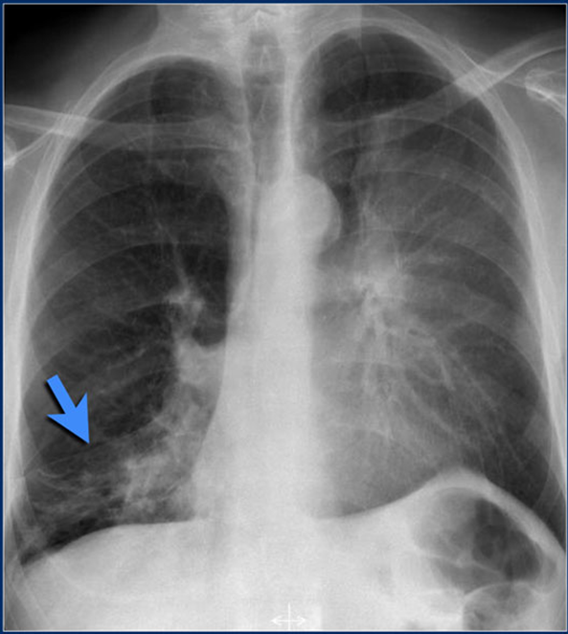
Ателектазе верхней доли левого легкого и частичный ателектаз правого легкого
Уплотнение легочной ткани левого легкого средней интенсивности, с потерей силуэта контуров сердца
Высокое стояние диафрагмы левого легкого
Смещение вниз междолевой щели
Низкое расположение правого корня легкого

Slide 23
ПЭТ-КТ ОГК аксиальная плоскость продолжение
Образование обтюрирует левый и правый верхнедолевой бронх
Множественные метастазы в кости
Стрелкой указан метастаз в ребро
Диагноз Аденокарцинома легкого

Slide 24
Спасибо за внимание

